Slide 1
vetco
Integrantes:
Yudy Restrepo Henao
Dagoberto Murgueitio
Elizabeth Álvarez Cardona

Slide 2
¿ Que es vetco?
Es un software web que cumple su función como directorio virtual para el registro de comercios y/o servicios asociados con los animales domésticos (perros y gatos, etc.), al igual que para aquellas personas dueñas de mascotas que tengan alguna necesidad con sus mascotas o quieran participar en una comunidad virtual.

Slide 3
Objetivo general
Crear un software donde se unifiquen todos los servicios relacionados a los animales domésticos, así diversificando los diferentes servicios y satisfaciendo las necesidades de los usuarios según sus criterios de búsqueda.

Slide 4
Objetivos especificos
Ofrecer un espacio donde las empresas afiliadas obtengan calificaciones por sus clientes, lo cual impulsara su reputación en el directorio virtual.
Diseñar un espacio participativo gestando una afinidad en común entre los afiliados del directorio virtual, permitiendo interactuar en los temas de interés.
Generar y llevar un registro del historial clínico de las animales domésticos.
Implementar un software web flexible, seguro, con una interfaz fácil de usar.

Slide 5
Misión
VETCO será un software web que cumplirá su función como directorio virtual para el registro de comercios relacionados con animales domésticos. Dirigido a grandes, medianas y pequeñas empresas interesadas en incrementar sus actividades comerciales al entorno web.

Slide 6
visión
En el 2024 VETCO será un software web consolidado entre los mejores sitios para encontrar todo lo referente a los animales domésticos.

Slide 7
¿A QUIÉN VA DIRIGIDO?
VETCO va dirigido a tiendas de mascotas, veterinarias, agropecuarias, zootecnistas, etc. Que gusten tener un espacio en internet y puedan ofrecer sus servicios, a sí mismo, va dirigido a todas aquellas personas amantes de los animales, las cuales quieran conformar un grupo selecto que busquen tener los mejores servicios en un solo lugar.

Slide 8

Fase de análisis

Slide 9
Requerimientos funcionales
Registro de las empresas y usuarios que quieran participar
Creación de un foro participativo
Búsqueda de servicios
Creación de historial clínico veterinario
Calificación de servicios
Descargar Historia Clínica de mascota
Creación de perfil para mascotas

Slide 10
Requerimientos no funcionales
El sistema debe tener una disponibilidad del 99,99% de las veces en que un usuario intente acceder
Descargar historial clínico de mascotas
Las personas afiliadas al software contarán con un permiso de acceso al sistema
El software debe contar con el sistema responsive design
El sistema debe asegurar que los datos estén protegidos del acceso no autorizado

Slide 11
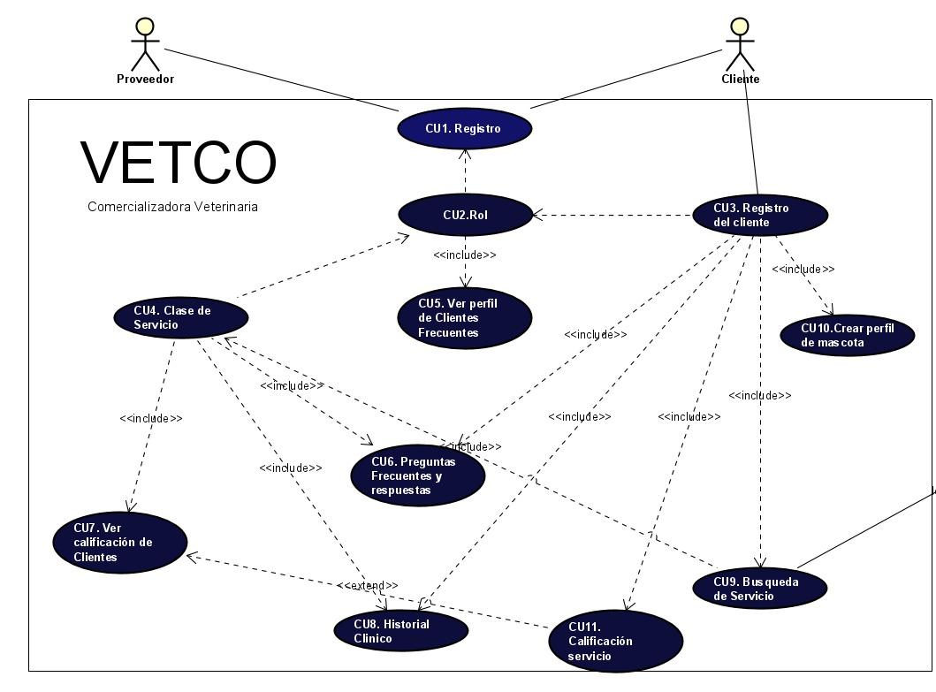
Diagrama casos de uso

Slide 12
Fase de desarrollo
Lenguajes a implementar
01
02
03
Frontend
backend
mOTOR DE BASE DE DATOS
PHP
PhpMyadmin
HTML5
CSS
Framework Bootstrap
Javascript

Slide 13
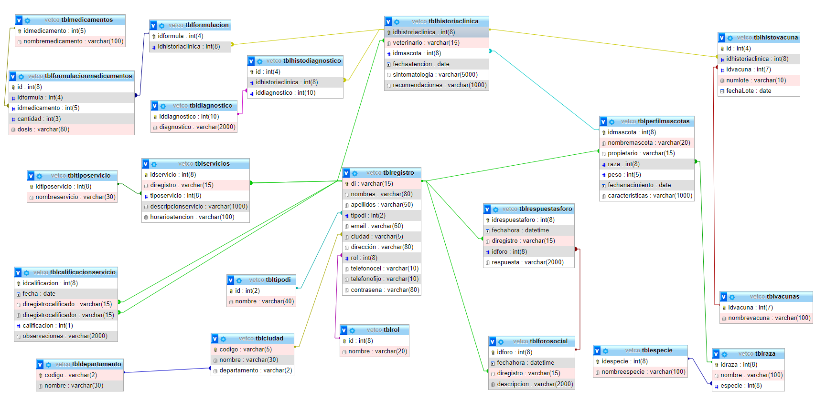
MER - vetco

Slide 14
gracias…

